Slide 1
Učiteljica Danijela Mišković u saradnji sa učiteljicom Danijelom Rašić je učestvovala na konkursu ZUOV-a Saznali smo na semi- naru, primenili u praksi za 2014. Na Konkursu Saznali na seminaru primenili u praksi za 2014.god. pristiglo je 92 rada iz 14 oblasti. Oblasne komisije su odabrale 46 radova za bazu i predložile 15 radova za najbolje. Na poziv Olivere Todorović , u petak 16.01.2015. godine u prostorijama Zavoda Centralnoj komisiji, D.Mišković i D.Rašić su prezentovale rad na temu Nacionalni parkovi, korelativni čas u 4. razredu. U komisiji su bili eminentni stručnjaci iz oblasti obrazovanja i vaspitanja: Snežana Marković, državni sekretar za obrazovanje, Zoran Avramović, direktor ZUOV-a, Olivera Todorović, savetnik kordinator, dr. Milan Bošković savetnik kordinator, Tatjana Mišović savetnik kordinator i drugi.

Slide 2
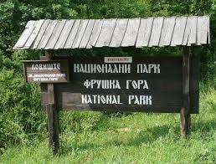
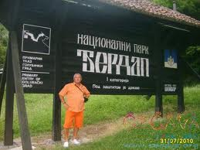
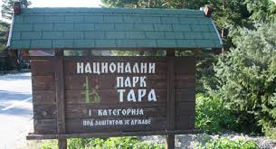
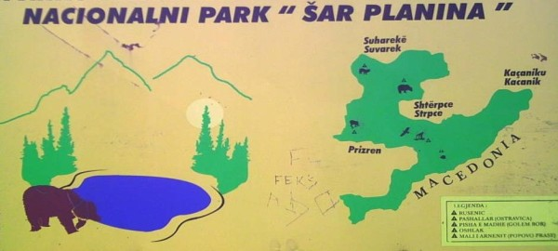
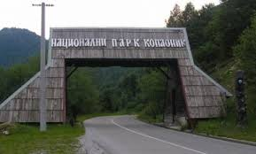
Национални паркови Србије

Slide 3
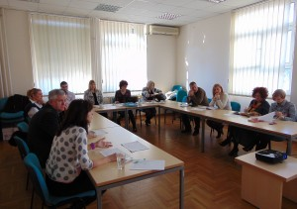

Slide 4
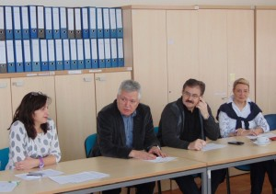

Slide 5
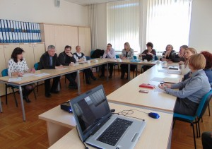

Slide 6
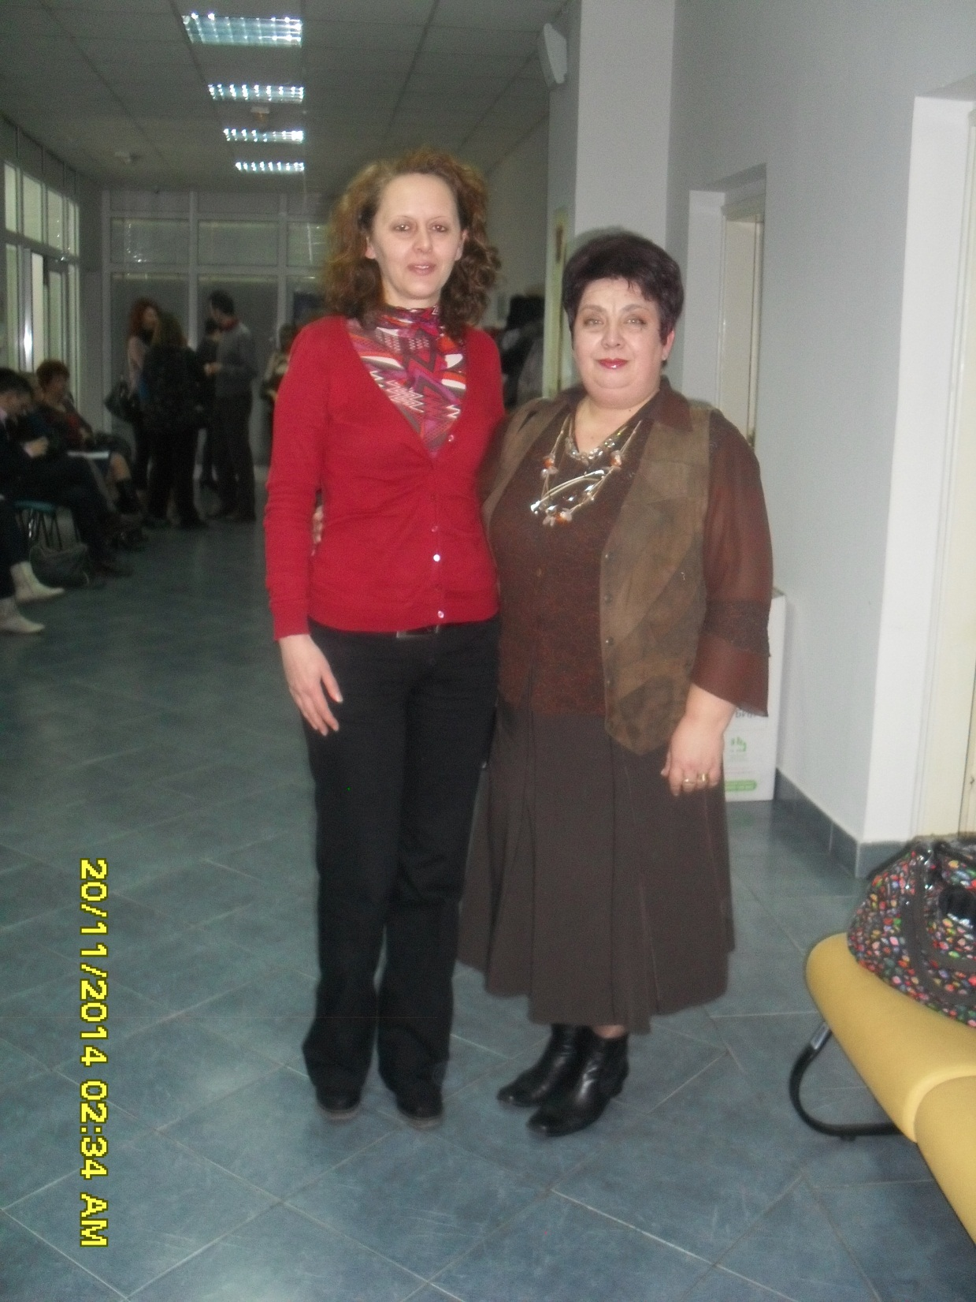

Slide 7
